Slide 1
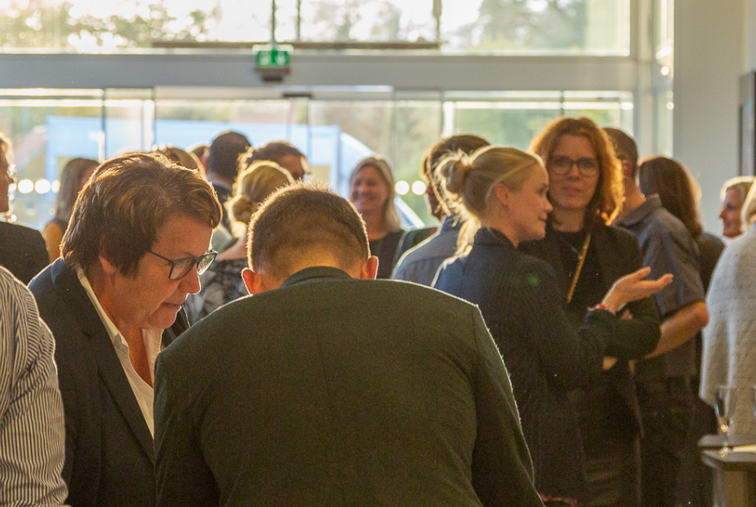

Samarbejde og fællesskab
- opfølgeren til klyngepakken Trivsel og arbejdsglæde
Dato for klyngemødet
Klyngenavn
Notes:
Forberedelse inden klyngemødet starter
Sørg for at mødet foregår i et rum, der er egnet til gruppearbejde. Husk powerpoint-projektor og skriveredskaber. Det er vigtigt at bordene er sat op inden deltagerne kommer.
Placering ved bordene
Deltagerne skal IKKE sidde sammen med kolleger fra egen praksis i de første to blokke. Det er vigtigt at det italesættes, når deltagerne kommer. Skriv det evt. også på tavlen eller på den første slide. Formålet er, at deltagerne kommer til at høre om oplevelser og erfaringer blandt kolleger uden for egen praksis. I den sidste blok (blok 3), hvor fokus er på, om der skal ske ændringer i egen praksis efter mødet, skal de sidde sammen med kolleger fra egen klinik. Sørg for at sololæger sætter sig sammen fra mødets start og også sidder sammen i den sidste del (blok 3) af mødet. Hvis der kun er enkelte sololæger i klyngen, så lav en gruppe bestående af både sololæger og kompagniskabslæger.
Materialer til mødet
KiAP har udviklet en række materialer til mødet:
Mødenoter, som deltagerne kan notere pointer i løbende under mødet
Uddelingskopier, der indeholder alle grafer fra powerpointen og spørgsmål til gruppearbejdet
Implementeringsplan – som anvendes i blok 3, som hjælp til at foretage evt. ændringer i praksis efter klyngemødet
Sørg for at alle materialer er delt ud og ligger på bordene inden mødet begynder. Materialet skal være delt ud på forhånd. Det skaber en god stemning fra start og folk føler sig velkomne.
Materialerne introduceres på slide 5.

Slide 2
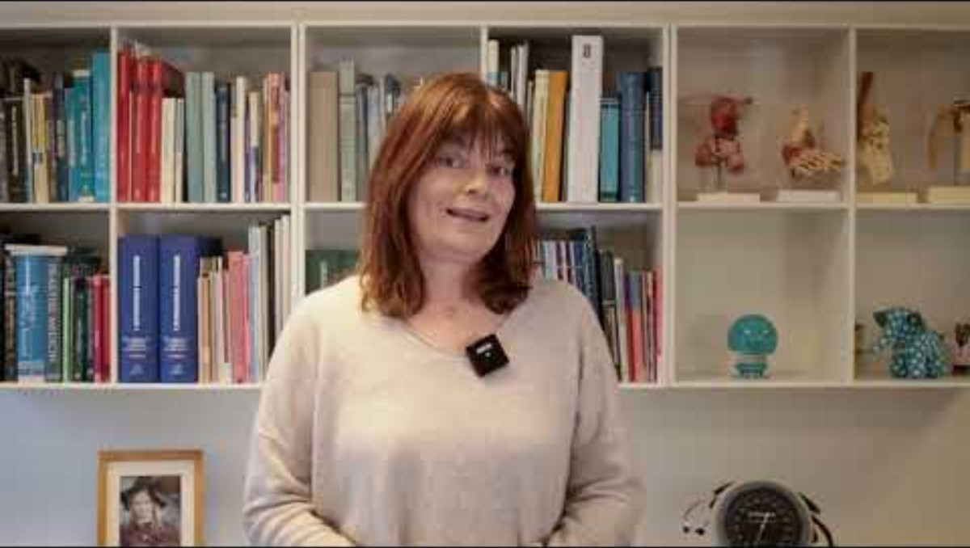

Introduktion til mødet v. Gunver Lillevang, praktiserende læge og medforfatter til pakken
Notes:
Forklaring til slide:
Praktiserende læge Gunver Lillevang, der er medforfatter til klyngepakken, introducerer til dagens møde.

Slide 3
Formål med dagens møde
Dette er et inspirations- og dialogmøde
Det er vigtigt at have en god ledelse, struktur og kultur i sin klinik, men der findes ikke en ”one size fits all” klinik.
Formålet er, at I gennem dialog om, hvordan I eks. strukturerer jeres fælles tid og lykkes med at have en god omgangstone m.m. kan inspirere hinanden og evt. få nye ideer til, hvordan I kan organisere jeres klinik.
De sidste 35 min. i dag bruges på, hvordan I hjemme i klinikken kan vedligeholde eller forbedre samarbejdet. I får præsenteret både værktøjer fra PLO-E, KAP og KiAP og kontakter til at hjælpe jer videre.
Notes:
Forklaring til slide:
Det er vigtigt at slå fast fra begyndelsen af mødet, at et klyngemøde ikke kan afhjælpe store udfordringer i en klinik. Klyngemødet kan heller ikke gøre noget ved det generelle arbejdspres som mange oplever.
Derimod kan klyngemødet hjælpe med at sætte fokus på værdien af en god struktur og en god kultur i klinikkerne. Dialogen på mødet kan inspirere deltagerne til at blive opmærksomme på at styrke samarbejde og kollegialt fællesskab – forhold vi ved har betydning for trivsel og arbejdsglæde.
Med præsentationen af de støttemuligheder der findes, opfordres klyngens medlemmer til arbejde videre med emnet, på den måde det giver mening for den enkelte klinik.
Forslag til, hvad du kan sige:
Der findes ikke en ”one size fits all”, så mødet skal ses som et inspirations- og dialogmøde. Vi kommer ikke med et svar på, hvordan du skal lede og organisere din klinik.
Det store arbejdspres I oplever kan klyngepakken Samarbejde og fællesskab ikke ændre på, men den giver mulighed for at undersøge, i hvilket omfang I oplever, at der er fokus på samarbejde og fællesskab i klinikken, og i hvilken udstrækning I oplever at kunne få kollegial støtte blandt lægekollegaer i og udenfor lægeklinikken; forhold der alle har betydning for trivsel og arbejdsglæde, og som pga. de ydre udfordringer synes mere vigtige at styrke end nogensinde før.
I har alle modtaget klyngepakken på mail inden mødet. I klyngepakken kan I bl.a. se de målepunkter, som vi skal beskæftige os med i dag. Og læse mere om hvorfor det netop er de målepunkter, der er udvalgt.
I har også haft mulighed for at høre en podcast som forberedelse til dagens møde.
Efter mødet vil der være mulighed for at tage en række tilbud og værktøjer i brug.

Slide 4
Program for dagens møde (2,5 timer)
 | OPFØLGNING FRA SIDSTE MØDE Er der sket forandringer i forhold til det, som klyngen har besluttet sig for at følge op på?
10 min. | INTRODUKTION Introduktion til mødets emne og brug af ark til mødenoter mv.
65 min. | BLOK 1: LEDELSE OG SAMARBEJDE Gennemgang af besvarelser fra spørgeskemaet om følgende 3 emner: 1: Ledelse af samarbejdet i klinikken 2: Struktur for samarbejdet i klinikken og 3: Samarbejdskultur og fællesskab i klinikken Drøftelser og opsamling i plenum.
15 min. | PAUSE Efter pausen skal I sidde sammen i kompagniskabet/sololæger sidder sammen.
25 min. | BLOK 2: KOLLEGIAL STØTTE OG FÆLLESSKAB BLANDT LÆGER I OG UDENFOR KLINIKKEN Gennemgang af besvarelser fra spørgeskemaet om kollegial støtte og opsamling i plenum.
35 min. | BLOK 3: IMPLEMENTERING OG OPFØLGNING Afslutningsvis drøftes hvilke forandringer, der vil være vigtigst og lettest at gennemføre, og klyngen beslutter, hvordan der skal følges op på dagens møde.
Notes:
Forklaring til slide:
Her ses programmet for mødet. Hele mødet varer 2,5 time. Mødet er inddelt i 3 hovedblokke med en 15 min. pause efter blok 2.
Forslag til, hvad du kan sige:
I blok 1 beskæftiger vi os med ledelse og samarbejde
Ud fra gennemgang af besvarelserne til spørgeskemaet er blok 1 opdelt i temaerne
Ledelse af samarbejdet i klinikken
Struktur for samarbejdet i klinikken
Samarbejdskultur og fællesskab i klinikken
Alle resultaterne drøfter vi i mindre grupper ved de borde I sidder ved og samler op i plenum
I blok 2 er fokus på kollegial støtte og fællesskab blandt læger i og udenfor klyngen
I blok 3 har vi fokus på, hvordan vi med udgangspunkt i de resultater vi har set, og det vi har talt om på mødet i dag, kan arbejde videre med området i vores egen klinik. Her vil I også blive præsenteret for de redskaber, der findes hos jeres lokale KAP-enhed, og de tilbud der findes fra PLO-E og fra KIAP.
Formålet med mødet er at sætte fokus på det gode samarbejde i klinikken, og værdien af kollegial støtte.
Der er udviklet en række værktøjer som de enkelte klinikker kan vælge at arbejde videre med efter klyngemødet – det ser vi nærmere på sidst på klyngemødet, og det er også beskrevet i de uddelingskopier, som ligger på jeres borde.

Slide 5
Materialer
På bordene ligger følgende materiale:
Ark til mødenoter: Skriv dine overvejelser og gode ideer ned undervejs og saml op med dine kolleger til sidst på mødet.
Uddelingskopier: Resultater fra spørgeskemaundersøgelsen, spørgsmål til gruppearbejde og informationer om, hvordan I kan arbejde videre med emnet efter mødet.
Efter pausen:
Plan for implementering i praksis: Tag dine ideer med hjem.
Notes:
Forklaring til slide:
For at gøre mødet bedst muligt, og for at støtte implementering efter klyngemødet, har KiAP udviklet følgende materiale:
Mødenoter, som deltagerne kan notere pointer i løbende under mødet
Uddelingskopier, der indeholder alle grafer fra powerpointen og spørgsmål til gruppearbejdet
Implementeringsplan – som anvendes i blok 3, som hjælp til at foretage evt. ændringer i praksis
Forslag til, hvad du kan sige:
På bordene ligger følgende materiale: Ark til mødenoter, uddelingskopier og implementeringsplan.
Vi gennemgår resultaterne fra spørgeskemaundersøgelsen, og efterfølgende har hver blok gruppearbejde med refleksionsspørgsmål. Det er en god ide at notere hovedpointer løbende på arket til mødenoter – på baggrund af de samtaler i har i grupperne og plenumgennemgangene.
Hovedpointerne kan I bedre huske, når I har noteret dem, og I skal anvende dem, når I skal udfylde en implementeringsplan.

Slide 6
BLOK 1: BE
Blok 1: Ledelse og samarbejde
Tre emner i blok 1 er opdelt i to dele:
Del 1:
Ledelse af klinikken
Del 2:
Struktur for samarbejdet i klinikken
Samarbejdskultur og fællesskab i klinikken
Samlet tid: 65 min. Herunder gruppearbejde i 10 + 20 min.
Her skal I ikke sidde sammen med kolleger fra egen praksis
Notes:
Forklaring til slide:
Mødelederen introducer til blok 1 og til det efterfølgende gruppearbejde:
Forslag til, hvad du kan sige:
Blok 1 er inddelt i to dele: Del 1 om ledelse af klinikken og del 2 omhandler struktur for samarbejde og samarbejdskultur.
Vi begynder del 1 med at se en kort video om ledelse. Herefter ser på svarene til de spørgsmål fra spørgeskemaet, der omhandler ledelse. Og vi ser på de fire typer af ledelse der. Del 1 afsluttes med gruppearbejde om spørgsmål til ledelse og opsamling i plenum.

Slide 7
BLOK 1: BE
Del 1: Ledelse af klinikken
Notes:
Forklaring til slide:
Mødelederen introducer til del 1 i blok 1 og til det efterfølgende gruppearbejde. Der er i alt 25 minutter til del 1.
Kort introduktionsvideo ledelse (6 min.)
Gennemgang af klyngens data for besvarelserne til spørgsmål om ledelse (7 min.)
Derefter er der gruppearbejde (12 min).
Der samles ikke op efter det første gruppearbejde.
Forslag til, hvad du kan sige:
Vi begynder del 1 med at se en kort video om ledelse. Herefter ser vi på fra spørgeskemaet. Og vi ser på de fire typer af ledelse, som videoen beskriver. Del 1 afsluttes med gruppearbejde om spørgsmål til ledelse og opsamling i plenum.

Slide 8
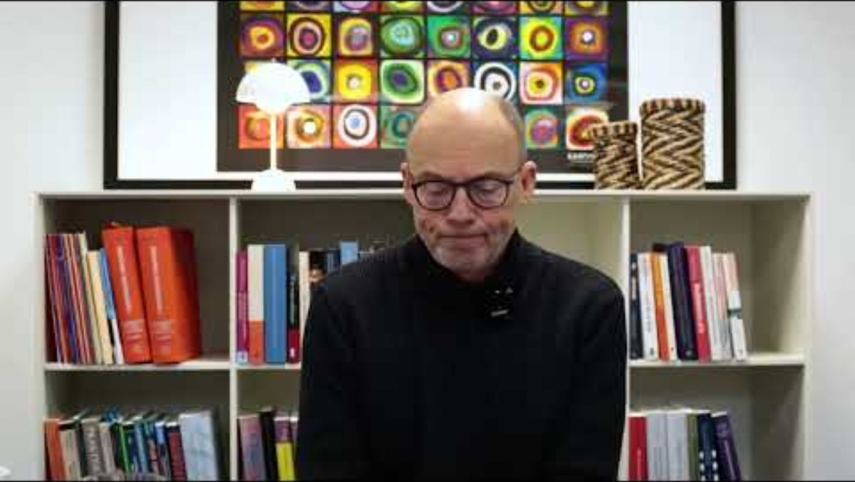
Kort video om ledelse v. Ulrik Lange
Notes:
Forklaring til slide:
Her vises en video hvor Ulrik Lange fortæller om ledelse (6 min.)
Forslag til, hvad du kan sige:
Her vises en video hvor Ulrik Lange fortæller om ledelse. Videoen tager 6 minutter

Slide 9
Spørgsmål 1: Som klinikkens leder(e) gør jeg/vi en indsats løbende for at få alle medarbejdere til at arbejde sammen om de indsatsområder, vi har besluttet og om de resultater, vi som klinik ønsker at opnå?
Notes:
Forklaring til slide:
Spørgsmål 1 handler om af hvor meget man oplever at man gør for at klinikken arbejder sammen om at nå de mål man har.
Svarene på spørgsmålet giver viden om, hvordan det på klyngeniveau ser ud.
Forslag til, hvad du kan sige:
Spørgsmål 1 handler om af hvor meget man oplever, at klinikkens ledere gør for at få alle medarbejdere til arbejde sammen om at nå de mål, man ønsker at opnå.
Svarene på spørgsmålet giver viden om, hvordan det ser ud på klyngeniveau.

Slide 10
2: I hvilken grad arbejder vi med følgende opgaver i klinikledelsen?
Notes:
Forklaring til slide:
Søjlediagrammet viser klyngemedlemmernes besvarelse til spørgsmål 2, der på klyngeniveau viser, I hvilken grad det opleves at der arbejdes med følgende fire forskellige opgaver i deres klinik:
Strategisk ledelse
Driftsledelse
Personaleledelse
Faglig ledelse
Forslag til, hvad du kan sige:
Beskriv hvordan besvarelserne ser ud. Søjlediagrammet viser hvordan i prioriterer at arbejde med ledelse.

Slide 11
Spørgsmål 3: I hvilken grad forholder I jer til personlige forhold og trivsel i lederteamet?
Notes:
Forklaring til slide:
Søjlediagrammet viser klyngemedlemmernes besvarelse til spørgsmål 3, om i hvilken grad det opleves, at ledelsesteamet forholder sig til personlige forhold og trivsel.
Forslag til, hvad du kan sige:
Beskriv hvordan besvarelserne ser ud.

Slide 12
Spørgsmål 4: Hvor ofte afholder I følgende lægemøder?
Notes:
Forklaring til slide:
De to søjlediagrammer viser klyngemedlemmernes besvarelse til spørgsmål 4 – mødehyppighed for lægemøder med en varighed på hhv. mindre end halvanden time og mere en halvanden time.
Forslag til, hvad du kan sige:
Beskriv hvordan besvarelserne ser ud. Det vi samlet ser på de to søjlediagrammer er, i hvor høj grad I afsætter tid til at mødes med lægekolleger.

Slide 13
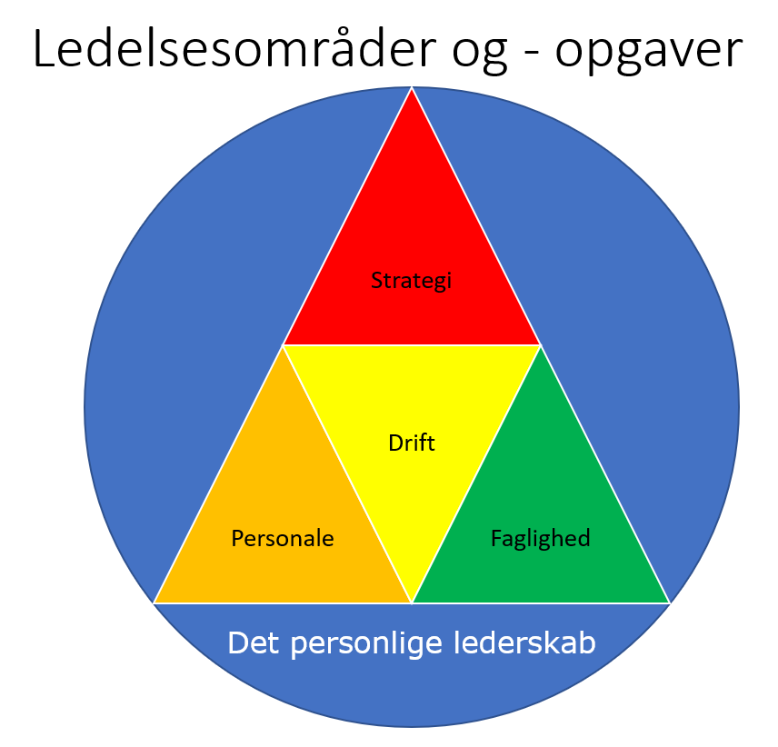

Gruppearbejde om ledelse (10 min.)
Ledelse af klinikken
1: Hvordan arbejder du/I med de fire forskellige ledelsesområder i klinikken (strategisk ledelse, faglig ledelse, personaleledelse og driftsledelse?
2: Giv eksempler på hvordan jeres lægemøder har positiv betydning for samarbejdet i jeres ledelse og i hele klinikken?
SOLOLÆGER BESVARER KUN SPØRGSMÅL 1
Notes:
Forklaring til slide:
Deltagerne skal blive siddende ved bordet, og tale sammen i mindre grupper a 3-4. (hvis nu bordet består af 6-8 personer er det en fordel at grupperne er mindre, så alle får taletid).
Mødedeltagerne skal nu i grupperne bruge 10 minutter på at besvare de to spørgsmål om ledelse og lægemøders betydning for ledelse af klinikken. Vær opmærksom på, at sololæger kun skal besvare spørgsmål 1, da de ikke afholder lægemøder.
Forslag til, hvad du kan sige:
Der er afsat 10 minutter til at besvare spørgsmålene. Sololæger skal kun besvare spørgsmål 1. Vi gennemgår kort jeres svar i plenum bagefter.

Slide 14
BLOK 1: BE
Del 2:
Struktur for samarbejdet i klinikken
og
Samarbejdskultur og fællesskab i klinikken
Notes:
Forklaring til slide:
Her begynder del 2 af blok 1. I del 2 skal I gennemgå to emner:
- Struktur for samarbejdet i klinikken
- Samarbejdskultur og fællesskab i klinikken
Forslag til, hvad du kan sige:
Vi begynder del 2 med at se en video. Der er gruppearbejde efter vi har gennemgået begge emner, og der samles først op i plenum til slut i denne del.

Slide 15
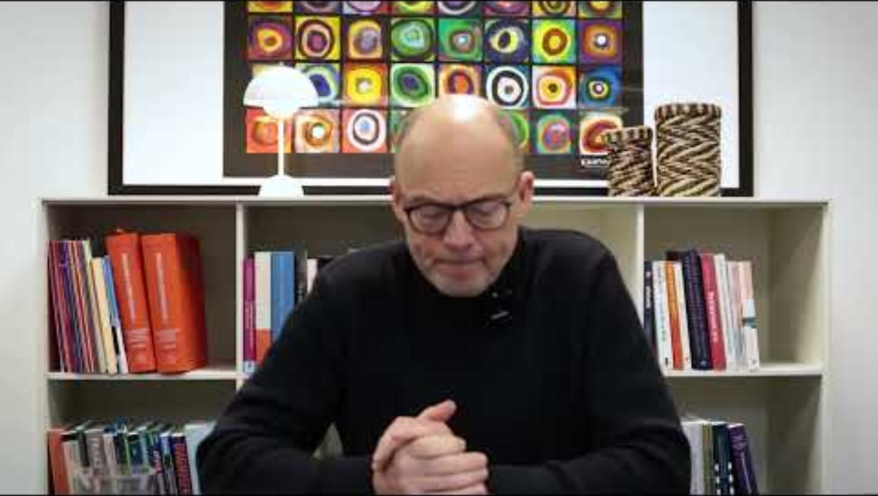
Struktur og kultur v. Ulrik Lange
Notes:
Forklaring til slide:
Her vises en video med Ulrik Lange
Forslag til, hvad du kan sige:
Ulrik Lange fortæller om struktur og kultur

Slide 16
Spørgsmål 5: Hvor ofte afholder I følgende møder og sociale arrangementer for alle i klinikken?
Notes:
Forklaring til slide:
Søjlediagrammet viser klyngemedlemmernes besvarelse til spørgsmål 5, der afdækker hyppigheden af forskellige møder og sociale arrangementer.
Forklaring til slide:
Søjlediagrammet viser klyngemedlemmernes besvarelse til spørgsmål 6, der viser omfanget af fælles pauser i klinikken.
Som facilitator skal du påpege vigtigheden af at holde pauser pga. det er nødvendigt at restituere og skabelsen af fællesskabsfølelse i klinikken.
Forslag til, hvad du kan sige:
Pauser har en betydning for både trivsel, fællesskab og udførelsen af arbejdet. Det er vigtigt at holde pauser, men hvordan I holder pause skal passe til, hvem I er som personer, og hvordan I har tilrettelagt resten af arbejdsdagen. Pausernes hyppighed, længde, og hvornår de bliver holdt, skal passe sammen med de opgaver, der skal udføres.

Slide 17
Spørgsmål 6: I hvilket omfang har I planlagt fælles pauser?
Notes:
Forklaring til slide:
Søjlediagrammet viser klyngemedlemmernes besvarelse til spørgsmål 6, der viser omfanget af fælles pauser i klinikken.
Som facilitator skal du påpege vigtigheden af at holde pauser pga. det er nødvendigt at restituere og skabelsen af fællesskabsfølelse i klinikken.
Forslag til, hvad du kan sige:
Pauser har en betydning for både trivsel, fællesskab og udførelsen af arbejdet. Det er vigtigt at holde pauser, men hvordan I holder pause skal passe til, hvem I er som personer, og hvordan I har tilrettelagt resten af arbejdsdagen. Pausernes hyppighed, længde, og hvornår de bliver holdt, skal passe sammen med de opgaver, der skal udføres.

Slide 18
Spørgsmål 7: Når du tænker på det daglige samarbejde med dine lægekolleger og med praksispersonalet, hvor enig er du så i følgende i de følgende udsagn:
I vores praksis….?
Notes:
Forklaring til slide:
Søjlediagrammet viser klyngemedlemmernes besvarelse til spørgsmål 7 som giver et billede af, hvordan klyngens praksis samlet set har fokus på at skabe en god kultur i deres klinikker. Det vil sige, hvordan man opfører sig mens man løser opgaver sammen. Det er vigtigt at have et vedvarende fokus på at skabe en god kultur i teamet med høj grad af psykologisk tryghed. Psykologisk tryghed er troen på, at man ikke bliver straffet eller ydmyget for at sige sin mening, give input, stille spørgsmål, dele bekymringer eller lave fejl. Det skaber de bedste betingelser for at løse opgaverne mest effektivt og bedst muligt, og det giver en stærk samarbejdskultur.
Som facilitator skal du påpege at det er vigtigt at skabe et miljø, hvor man hjælper, anerkender og inkluderer hinanden, og hvor man tør tale om svære emner. Det styrker læring og resiliens i klinikken.
Forslag til, hvad du kan sige:
Spørgsmål 7 retter sig til, hvordan samarbejdskulturen er i klinikken, med andre ord hvordan I gør det, I gør. Kernen i en kliniks samarbejdskultur handler om, hvilken adfærd I har og hvordan I taler sammen, når I løser opgaverne; dvs. hvordan I hjælper hinanden, hvordan I taler sammen om, hvordan I løser opgaverne, hvordan I håndterer fejl, hvordan I taler om alt det gode, I gør for patienterne sammen og hver for sig, hvordan I anerkender og inkluderer hinanden osv. Det er summen af de handlinger og værdier I har i klinikken.
De 7 spørgsmål i skemaet har alle karakter af jo mere, jo bedre, forstået således, at hvis I er meget enige i alle 7 udsagn, vil der være stor sandsynlighed for I har en god kultur.

Slide 19
Gruppearbejde (20 min.)
Struktur for fælles tid til samarbejde i klinikken
1: Hvad vil du fremhæve som de vigtigste fælles aktiviteter (fx møder, supervision, undervisning, sociale arrangementer etc.) i forhold til at understøtte jeres struktur for samarbejde positivt? Begrund gerne hvorfor?
2: Hvilken betydning har det for samarbejdet, at I har de pauser, I har?
Samarbejdskultur og fællesskab i klinikken
3: Hvad gør I for at skabe trygge fællesskaber i klinikkerne, der fremmer læring, kvalitet og produktivitet?
Notes:
Forklaring til slide:
Deltagerne skal igen sidde sammen 3-4 personer og besvare 3 spørgsmål. I samler efterfølgende op i plenum.
Som facilitator er det vigtigt, at du påpeger, at der ikke findes en ”one size fit’s all”. Man skal afsætte tid til fælles aktiviteter så som møder og undervisning til at understøtte samarbejdet positivt, og det er vigtigt, at man har en god kultur, hvor man hjælper, anerkender og inkluderer hinanden og taler sammen om det svære i en god tone, men hvordan man konkret bedst samarbejder, er op til den enkelte klinik.
Refleksionsspørgsmålene er derfor også nogle åbne, beskrivende spørgsmål fremfor lukkede, normative spørgsmål om, hvad der er bedst at gøre.
Forslag til, hvad du kan sige:
Sæt jer sammen i grupperne, sørg for at besvare alle 3 spørgsmål – der er 20 minutter til det. Vi samler efterfølgende op i plenum.
Formålet med gruppearbejdet er at have en konstruktiv dialog, dele ideer og evt. inspirere hinanden til at styrke ens eget samarbejde.
Der findes ikke en ”one size fit’s all”. Det er vigtigt, at man afsætter tid til fælles aktiviteter til at understøtte samarbejdet positivt, og det er vigtigt, at man har en god kultur, hvor man hjælper, anerkender og inkluderer hinanden, og taler sammen om det svære i en god tone, men hvordan man konkret bedst samarbejder om det, er op til den enkelte klinik.

Slide 20
Opsamling i plenum: Hvad har i talt om? (10 min.)
Struktur for fælles tid til samarbejde i klinikken
1: Hvad vil du fremhæve som de vigtigste fælles aktiviteter (fx møder, supervision, undervisning, sociale arrangementer etc.) i forhold til at understøtte jeres struktur for samarbejde positivt? Begrund gerne hvorfor?
2: Hvilken betydning har det for samarbejdet, at I har de pauser I har?
Samarbejdskultur og fællesskab i klinikken
3: Hvad gør I for at skabe trygge fællesskaber i klinikkerne, der fremmer læring, kvalitet og produktivitet?
Notes:
Forklaring til slide:
Bed deltagerne fortælle om, hvad de har talt om – og hvad de har svaret til de 3 spørgsmål.
Forslag til, hvad du kan sige:
Lad os høre fra et par grupper.
Det første spørgsmål handlede om, hvordan fælles aktiviteter strukturerer jeres samarbejde. Er der nogle af jer, der har nogle gode pointer til, hvordan I synes jeres fælles tid er brugt bedst? Hvordan bruger I eks. supervision af personalet? Det er flere af jer begyndt på kan vi se? Hvad giver det til samarbejdet?
Hvilken betydning har det for samarbejdet med pauser? Hvordan bruger I jeres pauser? Er der nogle af jer der har fået nogle gode tips til at bruge pauserne bedre eller bare på en anden måde?
Hvordan arbejder I med at skabe trygge fællesskaber? Hvordan forholder I jer for eksempel til, når nogle taler hårdt til hinanden? Når I oplever tonen, er for hård? Hvordan får I sagt svære ting til hinanden? Hvordan husker I at sætte pris på hinanden og hinandens indsatser i hverdagen?

Slide 21
Pause (15 min.)
Notes:
Efter pausen skal deltagerne finde tilbage til de sammen pladser – skift til næste slide, når deltagerne har påbegyndt pause – her står det skrevet hvordan de skal sidde
Forslag til, hvad du kan sige:
Sørg for at i sætter jer det samme sted som i sad inden pausen.

Slide 22
BLOK 1: BE
Blok 2: Kollegial støtte og fællesskab blandt læger i og udenfor klinikken
Samlet tid: 25 min. herunder
Samtale i grupper. Bliv siddende som i sad i blok 1: Her skal I ikke sidde sammen med kolleger fra egen praksis. Sololæger sidder sammen.
Notes:
Forklaring til slide:
Blok 2 omhandler kollegial støtte og det fællesskab lægerne oplever at have – i og udenfor klinikken.
Forslag til, hvad du kan sige:
Blok 2 begynder med en video der introducerer til emnet kollegial støtte og fællesskab blandt læger. Herefter skal vi se på besvarelserne der bl.a. viser, i hvor høj grad i oplever at få den kollegiale støtte i ønsker og i hvilke sammenhænge i oplever at få det.

Slide 23
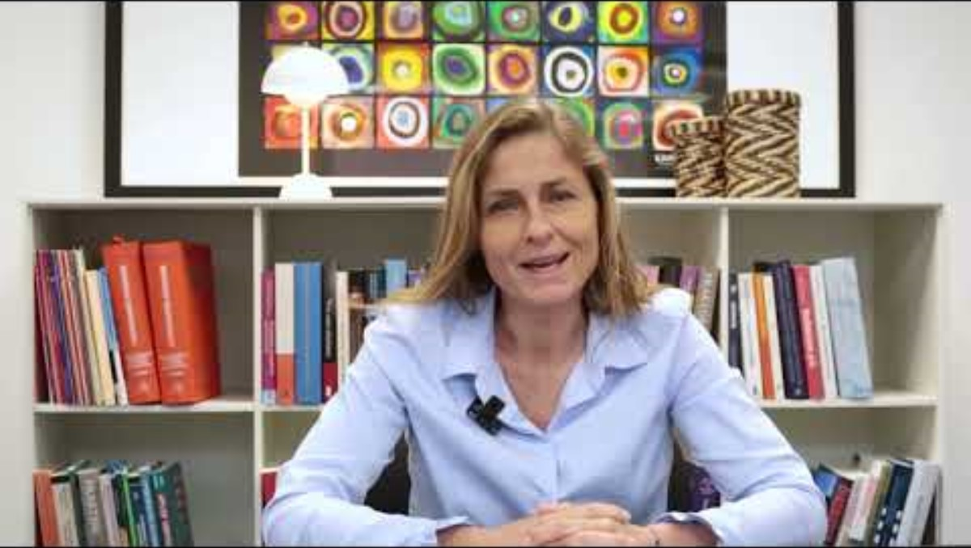
Det lægelige fællesskab og kollegial v. Heidi Bøgelund Frederiksen, medforfatter til klyngepakken
Notes:
Forklaring til slide:
Heidi Bøgelund, der ligesom Gunver Lillevang er medforfatter til klyngepakken, fortæller om vigtigheden af et stærkt lægeligt fællesskab
Forslag til, hvad du kan sige:
Heidi Bøgelund, der ligesom Gunver Lillevang er medforfatter til klyngepakken, fortæller om vigtigheden af et stærkt lægeligt fællesskab

Slide 24
Spørgsmål 8: I hvor høj grad oplever du at få den støtte, du kunne ønske dig fra dine lægekolleger i og/eller udenfor klinikken?
Notes:
Forklaring til slide:
Søjlediagrammet viser klyngemedlemmernes besvarelse til spørgsmål 8, der viser hvordan klyngens medlemmer (samlet set – på klyngeniveau) oplever at få den støtte du kunne ønske sig fra deres lægekolleger i og udenfor deres klinik.
Beskriv det i et neutralt sprog. Det kan være en følsom slide, da der kan være deltagere, der i mindre grad oplever at få den støtte de ønsker sig. Det er mere en konstatering af fakta du skal gøre dig end det er tolkninger.
Forslag til, hvad du kan sige:
Beskriv hvordan besvarelserne ser ud.

Slide 25
Spørgsmål 9: I hvor høj grad er du opmærksom på at støtte dine lægekolleger i og/eller udenfor klinikken?
Notes:
Forklaring til slide:
Søjlediagrammet viser klyngemedlemmernes besvarelse til spørgsmål 9. Her ses det, hvordan klyngens medlemmer oplever at de er opmærksomme på af give støtte til deres kolleger i og udenfor deres klinik.
Beskriv det i et neutralt sprog. Det er mere en konstatering af fakta du skal gøre dig end det er tolkninger.
Forslag til, hvad du kan sige:
Beskriv hvordan besvarelserne ser ud.

Slide 26
Spørgsmål 10: I hvor høj grad oplever du betydningsfuld kollegial støtte ved følgende aktiviteter?
Notes:
Forklaring til slide:
Søjlediagrammet viser klyngemedlemmernes besvarelse til spørgsmål 10.
Forslag til, hvad du kan sige:
Beskriv hvordan besvarelserne ser ud.
Det styrker arbejdsglæden, og gør dig mere modstandsdygtig, hvis du deltager i forskellige kollegiale netværk udenfor klinikken.

Slide 27

Gruppearbejde om kollegial støtte (10 min.)
Kollegial støtte og fællesskab blandt læger i og/eller udenfor klinikken
1: Hvad gør I for at styrke det lægelige kollegiale fællesskab i din klinik?
Sololæger svarer kun på spørgsmål 2 og 3:
2: Hvad gør du konkret for at støtte dine lægekollegaer i og/eller udenfor klinikken?
3: Hvad gør du konkret for at opsøge støtte, når du har brug for det?
Notér i mødenoter
Notes:
Forklaring til slide:
Sæt gang i gruppearbejdet – bed deltagerne besvare de 3 spørgsmål. Bemærk at sololæger kun skal besvare spørgsmål 2 og 3.
Forslag til, hvad du kan sige:
Spørgsmål 1. Det lægelige fællesskab og den lægelige kollegiale støtte er en afgørende beskyttende faktor for at undgå at udvikle stress og mistrivsel. Det er meget positivt og vigtigt, hvis I er i en kompagniskabspraksis, at I interesserer jer for hinandens trivsel og passer på hinanden ved at hjælpe hinanden og anerkende forskellige hinandens indsatser.
Spørgsmål 2 og 3. Det er imidlertid også vigtigt at deltage i andre kollegiale netværk end ens praksis. Især som sololæge er det vigtigt at søge og give kollegiale støtte udenfor praksis.
Du kan udvikle dig fagligt og personligt, når du går i DGE grupper eller tager på kurser og ved at deltage i supervisionsgruppe kan det afhjælpe den personlige ramthed du kan opleve i arbejdet med patienterne.

Slide 28
Plenum om kollegial støtte i klyngen (5 min.)
Kan vi gøre noget for at styrke det lægelige kollegiale fællesskab i klyngen?
Hvis du fået egne ideer til at styrke det lægelige kollegiale fællesskab kan du skrive ned i mødenoter.
Notér i mødenoter
Notes:
Forklaring til slide:
Koordinator/facilitator tager ordet og hører om der er nogle der har nogle tips til at styrke det lægefaglige fællesskab eks. i klyngen eller generelt. Punktet tages op igen i forhold til, hvordan I vælger at arbejde videre med punktet.
Du skal ikke samle op på hvad grupperne har talt om. De 5 minutter skal bruges til at tale om hvordan I evt. kan støtte hinanden i klyngen. Måske er der nogle der har fået en ide mens de talte sammen eller får det, når du spørger åbent. Men hvis ikke, så gå videre til blok 3.

Slide 29
BLOK 1: BE
Blok 3: Implementering og opfølgning
Samlet tid: 35 min.
Sæt jer nu sammen med kolleger fra egen praksis eller flere sololæger sammen.
Notes:
Forklaring til slide:
Den sidste del af mødet handler om, hvordan I kan arbejde videre med emnet efter klyngemødet.
Undervejs i blok 3 introduceres til de tilbud, der er for at få hjælp og støtte til at arbejde videre i egen klinik.
Forslag til, hvad du kan sige:
Her er det vigtigt, at I sætter sig sammen med kolleger fra egen praksis, da I skal tale om, hvad I kan bruge dagens møde til, i forhold til jeres samarbejde i klinikken og den kollegiale støtte I oplever.
Sololæger sidder fortsat sammen og taler om, hvad I tænker I evt. kunne ændre på baggrund af dagens møde.
Undervejs i blok 3 introduceres til de tilbud, der er for at få hjælp og støtte til at arbejde videre i egen klinik.

Slide 30
Hvordan vil I arbejde videre? (10 min.)
  Ledelse: Har I fået ideer til at ændre jeres ledelse, som I vil arbejde videre med?
  Struktur: Har I fået ideer til at ændre jeres fælles aktiviteter (fx møder, supervision, undervisning, sociale arrangementer etc.) i forhold til at understøtte jeres struktur for samarbejdet positivt?
  Kultur: Har I fået ideer til at ændre jeres fællesskab i klinikken i forhold til at understøtte jeres kultur for samarbejdet positivt?
  (Udfyld et fælles mødenoteark eller udvidet implementeringsplan?)
  Hvilke tiltag vil I tage med hjem til jeres praksis?
  2. Hvordan kan det ske?
  3. Hvad vil I sige til personalet om mødet i dag?
Notes:
Forklaring til slide:
Introducér til opgaven. Grupperne bruger de næste 10 min. på at besvare spørgsmålene.
Forslag til, hvad du kan sige:
I har nu 10 min. (3 min til hvert spørgsmål) til at tale om, hvad I under gruppearbejdet har talt om og tænkt over kunne forbedres ved jeres eget samarbejde og fællesskab i klinikken. Kig evt. på jeres ark for mødenoter. Skriv ideerne ned på arket.

Slide 31
Præsentation af tilbud til jer
Forskellige typer af tilbud
1: Praksispakker fra KiAP og PLO-E
2: KGE- OG DGE-moduler fra PLO-E
3: Regionale tilbud fra jeres KAP-enhed.
Notes:
Forklaring til slide:
De næste 3 slides viser hvilke værktøjer I kan gøre brug af hjemme i klinikken. Der er afsat ti minutter til at gennemgå det (slide 33 til 35).
Forslag til, hvad du kan sige:
De næste 3 slides viser hvilke værktøjer I kan gøre brug af hjemme i klinikken.

Slide 32
Tilbud fra KiAP og PLO-E
Tilbud som I selv faciliterer
4 værktøjer til brug i klinikken
Et fælles ledelsesgrundlag – hjælper jer til at få en tydelig ledelse
Trivsel i ledergruppen – hjælper jer med at styrke jeres relationer
Implementering – hjælper jer med at lykkes med forandringer
Fællesskab og samarbejde – hjælper jer med at spille hinanden gode i klinikken
Notes:
Forklaring til slide:
De fire værktøjer udviklet af PLO-E præsenteres her.
Forslag til, hvad du kan sige:
KiAP og PLO-E har udviklet 4 ”gør det selv” pakker.
1: Et fælles ledelsesgrundlag – hjælper jer til at få en tydelig ledelse
2: Trivsel i ledergruppen – hjælper jer med at skabe bæredygtige relationer
3: Implementering – hjælper jer med at lykkes med forandringer
4: Fællesskab og samarbejde – hjælper jer med at spille hinanden gode i klinikken
Der er yderligere oplysning om indholdet samt en QR-kode der linker til PLO-Es hjemmeside i de udleverede uddelingskopier.
Du bliver guidet igennem pakkerne trin for trin, og det betyder, at I selv kan anvende pakken uden ekstern hjælp. Dog kan det være en fordel for mange klinikker at anvende en ekstern facilitator eks. i form af en fra POL-/KAP-enhederne til at facilitere disse møder.

Slide 33
Tilbud fra PLO-E, hvor I selv faciliterer
KGE-modulet henvender sig til hele klinikken med et budskab om, at alle har både interesse i og ansvar for et godt og nærende arbejdsmiljø.
DGE-modulet henvender sig til lægegruppen. Det handler om samarbejdet internt i personalegruppen, mellem personale og ledelse samt i ledelsen.
SGE-modulet henvender sig til lægegruppen. Det handler om god ledelse i almen praksis, og hvordan du kan uddelegere bl.a. dele af behandlingen af patienter og stadig have høj faglig kvalitet.
Se uddelingskopier for yderligere info og link til kursus
Notes:
Forklaring til slide:
PLO-E har udviklet et KGE-modul og et DGE-modul, der giver klyngens medlemmer mulighed for at arbejde videre med trivsel og arbejdsglæde.
Forslag til, hvad du kan sige:
Udover praksispakkerne har PLO-E udviklet 2 gruppebaserede moduler i arbejdsglæde og trivsel. Det ene er et KGE-modul for hele klinikken, og det andet er en DGE modul, der kun er for læger. Der skal være en facilitator blandt jer selv til at facilitere disse to møder.
Der er yderligere oplysning om indholdet samt en QR-kode der linker til PLO-Es hjemmeside i de udleverede uddelingskopier.

Slide 34
Tilbud fra KAP-X, hvor I får hjælp til processerne
Regionsspecifik visning
Se uddelingskopier for yderligere info og link til tilbud fra jeres KAP-enhed
Notes:
Forklaring til slide:
Den regionale KAP-enhed har en række relevante tilbud, som det er godt at klyngens medlemmer kender til. I finder mere information og kontaktoplysninger i de udleverede uddelingskopier.

Slide 35
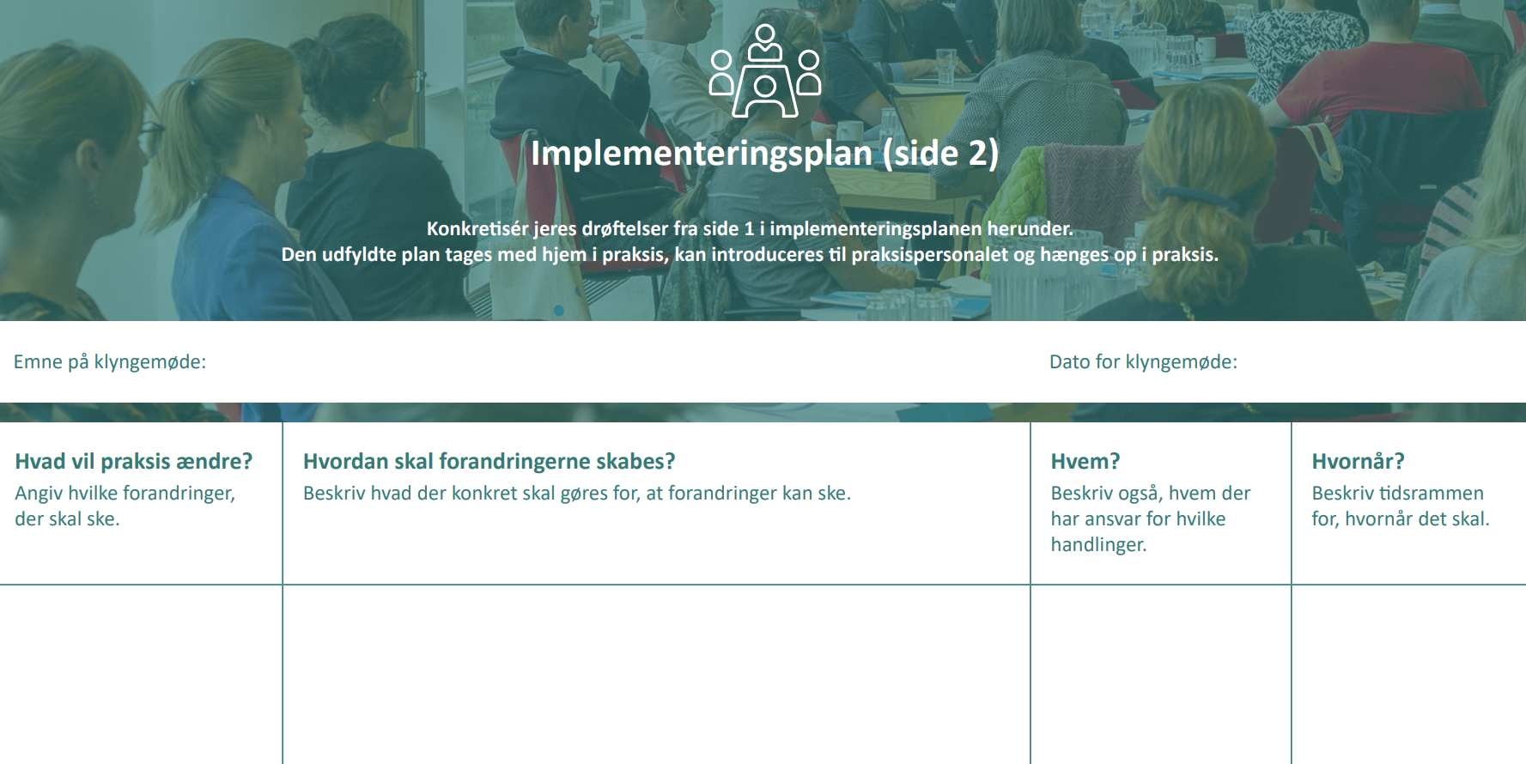

Udfyld implementeringsplanen (10 min.)
Er der potentiale for forandringer?
Er der noget I vil ændre?
  Beskriv hvordan, hvem og hvornår ændringerne skal ske.
  Er der nogle af tilbuddene I vil gøre brug af?
Notes:
Forklaring til slide:
Her skal du introducere til de spørgsmål grupperne skal arbejde med og foreslå, at de bruger implementeringsplanen, så de kan få deres beslutninger med hjem i klinikken.
Forslag til, hvad du kan sige:
Nu har I fået præsenteret forskellige hjælperedskaber og muligheder for at arbejde videre med at vedligeholde og styrke samarbejdet og fællesskabet i klinikken.
Er der nogle af de redskaber/værktøjer I vil gøre brug af?
Udfyld jeres implementeringsplan. Det har I nu 10 min. til, og I kan arbejde videre med at udfylde den mere grundigt derhjemme på næste ledermøde.

Slide 36
Opsamling i plenum (5 min)
Hvad har I skrevet i jeres implementeringsplan?
Hvad nåede I frem til at ville arbejde videre med derhjemme?
Hvordan vil i gribe det an?
Notes:
Forklaring til slide:
For de første klynger, der bestiller klyngepakken Samarbejde og fællesskab, vil der afslutningsvist være en QR-kode på den sidste slide, der giver mulighed for at besvare et ganske kort spørgeskema (3-4 spørgsmål) om deres oplevelse af klyngemødet (emnets relevans og brugbarhed). Det vil tage 1 minut at besvare dette.
Forslag til, hvad du kan sige:

Slide 37
TAK FOR I DAG

